Slide 1
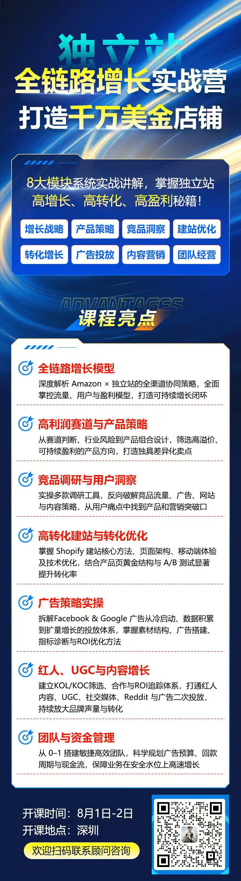

【线下课】独立站全链路实战营 - 打造千万美金店铺 - Nelson
讲师背景： Nelson 千万美金独立站操盘手
深耕独立站与全球品牌全渠道运营（线上+线下），擅长构建可规模化的增长模型
多品类独立站0-1孵化实战专家，带队打造多个独立站项目月 GMV 15W+、50W+美金
主导品牌年 GMV 突破 500 万美金，将品牌推至行业全球第一，并成功布局 400+ 全球分销商网络
操盘 Google Ads 年消耗超百万美金，精通冷启动、加速期与规模化增长的全链路投放体系
课程亮点：
1. 千万美金操盘视角 × 全链路增长模型：拆解亚马逊×独立站×Google×TikTok全渠道协同增长模型， 从“控流量、控用户、控利润”出发，构建可持续放量的盈利闭环，直击千万美金GMV增长路径
2. 8 大核心模块实战落地，贯穿 0-1跑通模型到1-10放量: 战略布局→赛道选择→选品破局→竞品洞察→建站优化→广告引爆→内容营销→团队组建与管理
3. 冷启动期->成长期->成熟期，完整拆解不同阶段的流量模型、放量节奏与利润增长路径
4. Meta & Google 广告全链路打法： 冷启动搭建→扩量策略→素材优化→ROI 提升，精准引流 + 稳定出单
5. 内容营销与社媒矩阵 ：红人+Reddit、Ins、Youtube社媒矩阵冷启动打法，0-1000粉的60天涨粉规划
6. 可规模化的红人合作模型构建： 从“一次性投放”升级为“持续产出订单的内容资产”，沉淀长期价值
7. 锁定高溢价、可持续盈利赛道， 通过「爆品+长尾+组合」产品结构，打造兼具差异化&利润空间的产品体系
8. 竞品 & 用户双洞察赋能：4 大调研工具实操，反向破解竞品的广告、内容策略与网站结构打法
9. Shopify 建站 & 转化双优化：插件精选 + 速度提升 + 黄金页面结构 + A/B 测试，显著提升移动端转化率
10. 团队管理与经营提效：0–1搭建敏捷高效团队+科学KPI设置，精准规划预算与现金流，助力业务高速增长
Notes:
循序渐进，从流量师思维 – 理解站外流量底层逻辑

Slide 2
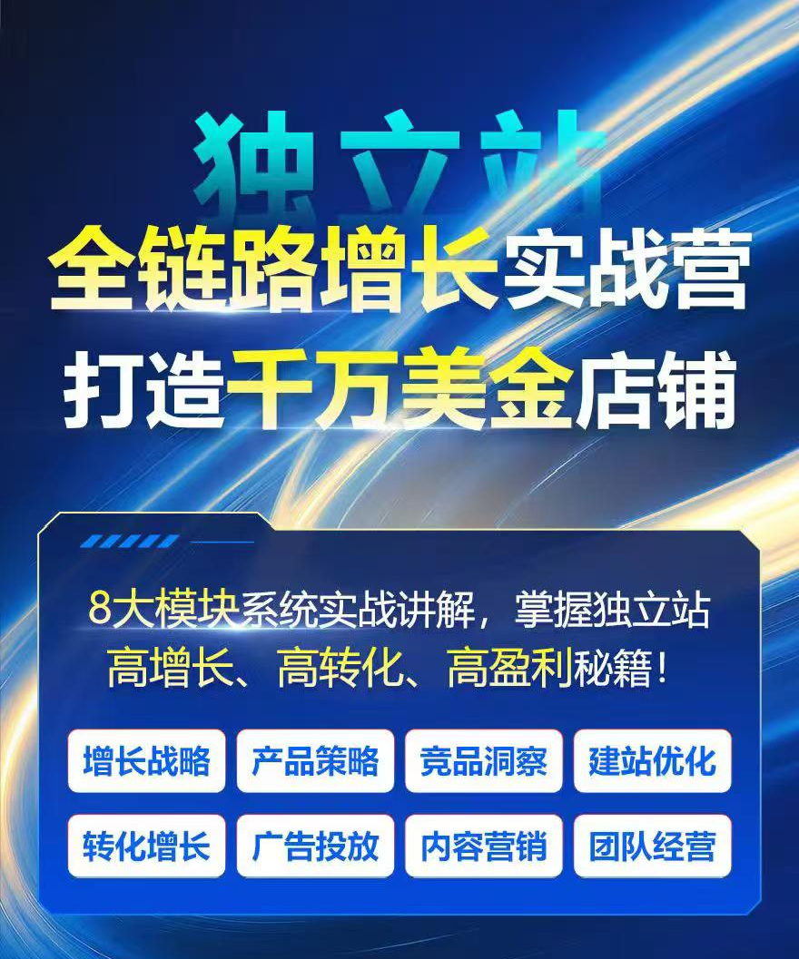

【线下课】独立站全链路实战营 - 打造千万美金店铺 - Nelson
你将收获
一套独立站全渠道盈利增长模型
一套赛道评估与产品结构设计方法
一套竞品、用户与红人调研体系
一套Shopify建站与转化优化框架
一套Facebook＋Google广告增长打法
一套红人、UGC、Reddit与社媒内容矩阵
一套团队、预算与现金流经营体系

Slide 3
【线下课】独立站全链路实战营 - 打造千万美金店铺 - Nelson
核心解决以下痛点
别人做独立站能赚钱，我一上来就亏，不知道是赛道不对还是方法不对？
不知道竞品是怎么做起来的？不会看竞品的广告结构、流量来源、内容策略等
独立站引流困难，FB、Google 广告缺乏完整体系，ROI不高
红人合作了不少，但ROI算不清、缺少规模化方法
网站看起来没问题，但就是转化率低，不知道问题在哪
转化优化缺乏分析决策系统，不知道该改哪里、怎么验证
产品缺少差异化特色和品牌感，只能靠低价和广告硬推，推广困难
网站流量少、订单少、转化率低，不知道如何诊断问题，制定优化策略

Slide 4

亮点一： 网站优化 系统化指导
高效建站（Shopify）与技术优化
（以高标准建站与技术优化提升性能和移动端转化，支撑网站从冷启动顺利迈向增长阶段 ）
独立站页面信息架构：产品页 / 类目页 / 落地页的黄金结构 🔥
网站速度优化：图片压缩、Lazyload、移动端体验提升等 🔥
冷启动期 vs 成长期的网站结构差异 🔥
不同阶段的网站优化重点与优先级

Slide 5
亮点二： 高转化页面打造， 从漏斗各层级提升
转化优化 & A/B Test系统方法
（系统排查销售漏斗阻塞点，让流量真正转化为订单）
高转化产品页黄金结构：FAB、信任状、社会证明等，小细节让你大幅提升用户体验，提高转化率
深入解析用户行为漏斗的各关键节点，针对浏览→加购→结账→支付环节，制定高效转化优化策略 🔥
AI赋能，如何打造让用户无法拒绝的高转化产品文案
A/B测试典型案例：🔥
短 vs 长落地页
痛点文案vs 情绪文案等
5. 工具实操：Shopify后台、GA4及A/B测试工具应用

Slide 6
亮点三： 冷启动/成长/成熟期 科学搭建流量漏斗
网站三阶段流量布局 🔥
（利用最小预算快速跑通冷启动模型，科学搭建流量漏斗，实现从精准引流到高频复购的跨越 ）
冷启动期：如何用最小预算快速测试（FB、Google）
成长期：流量漏斗搭建、广告扩量策略
成熟期：精细化运营目标用户，利用EDM、各大社交媒体、Reddit等社群和论坛全面发力，多渠道驱动复购增长

Slide 7
亮点四： 红人营销 高效放量实战打法
红人营销（KOL/KOC）x 内容增长（实操）
（建立科学的红人筛选、合作与ROI衡量体系，实现品牌声量与ROI的双重增长）
高效筛选网红的4大维度 🔥
微网红 vs 中微 vs 大网红的合作策略
红人内容二次投放的实战打法 🔥
UGC内容如何与FB、TikTok联动推广 🔥
红人如何提升品牌声量、搜索量与转化
红人 ROI 计算与追踪体系搭建

Slide 8
亮点五： Meta x Google 广告组合打法
Meta 广告打法（实操）
（从冷启动->扩量，FB广告打法与素材策略完整体系 )
1. 冷启动广告结构：兴趣包 vs 广泛包
2. 像素搭建与数据积累系统
3. 三种投放素材设计的黄金结构 vs 最佳FB广告策略 🔥
4. 如何判断广告好坏：CPM、CTR、ATC、CVR的关键阈值
Google 广告打法（实操）
（精准承接现有需求，获取精准订单，同时沉淀长期搜索流量资产)
1. 独立站适合的广告类型：PMax / Search / Shopping
2. Search与Shopping广告搭建及使用策略 🔥
3. PMax 的正确启动方式 🔥
4. 如何联动 SEO、内容营销，打造长期自然流量蓄水 🔥

Slide 9
亮点六： Reddit 运营打法
Reddit运营逻辑
（把握Reddit独特的社区文化规则，用"非广告式"内容渗透高价值用户，沉淀品牌口碑与精准导流)
1. 读懂Reddit的底层逻辑：为什么Reddit是DTC品牌的"隐藏金矿"
a. 用户画像：高收入、高决策力、反广告文化
b. Reddit内容对Google SEO的影响机制（为什么产品评测帖常年霸占搜索结果首页）
2. 目标Subreddit挖掘与社区热度分析 🔥
a. 掌握三大工具，找到与品类强相关的核心Subreddit
b. 判断一个Subreddit是否值得运营的3个核心指标
3. Reddit内容策略：如何在"不打广告"的社区里合法推广 🔥
a. 三类有效内容模板：测评型 / 痛点讨论型 / 免费资源型
b. 哪些行为会被Ban，哪些边界可以试探

Slide 10
亮点七： 社交媒体 内容矩阵打法
社交媒体内容矩阵运营逻辑
（构建以品牌心智为核心的多平台内容矩阵，用差异化的平台策略覆盖"种草-养草-拔草"全链路，驱动自然流量与用户留存)
1. 社交媒体在独立站增长中的定位：流量 vs 品牌资产
a. 付费广告 vs 自然社媒的协同关系
b. 不同阶段（冷启动/成长期/成熟期）社媒投入优先级如何排序
2. 主流平台分工与内容策略差异
3. 内容矩阵搭建
4. 账号冷启动：从0到1000真实粉丝的60天节奏规划 🔥
a. 内容发布频率与互动策略
b. 如何借力红人合作快速拉升账号权重
5. 社交媒体与独立站的数据联动 🔥
a. UTM追踪：精准识别哪个平台/哪条内容带来了真实转化
b. GA数据追踪分析

Slide 11
亮点八： 深度竞品调研 全面破解竞品打法
竞品调研与用户洞察（含红人调研）（实操）
（反向拆解竞品增长路径，从用户真实需求中找到突破机会）
四大调研工具体系： SimilarWeb / FB Ads Library / SEMrush/ Buzzsumo
如何分析竞争对手的广告打法、网站结构、内容策略🔥
如何洞察用户的真实需求与情绪：从评论挖痛点、从痛点推卖点
红人调研：如何判断一个 KOL 是否值得合作

Slide 12
亮点九： 独立站增长模型 & 产品策略
独立站的商业逻辑与全渠道协同
（实现‘独立站+亚马逊’协同增长模型，真正掌控流量、用户与利润）
回归本质，深挖平台 vs 独立站的核心差异（控流量、控资产、控利润）
全渠道协同增长模型：Amazon × 独立站× Google ×TikTok 🔥
独立站盈利四要素：AOV / CVR / LTV / CAC的增长逻辑
赛道选择、行业适配与产品结构设计
(科学判断赛道、规避经营风险，打造高溢价产品组合 ）
如何判断一个赛道是否适合做独立站（政策/广告/货源/合规）
不同行业的风险与转化特点解析（哪些品类天生高转化？哪些高风险？）
产品结构设计：爆品、长尾品、组合策略等 🔥
产品标新立异的差异化如何实现：价值主张、情绪价值与视觉锤设计，让产品更具说服力、更好卖

Slide 13
亮点十： 团队搭建、KPI & 预算管理
团队搭建、预算管理与经营体系
（搭建结果导向型敏捷团队，通过科学的资金周转管理，确保业务在安全水位上高速增长 ）
独立站团队从 0–1 的搭建路径
初期团队配置：运营、客服、内容、红人、供应链等
独立站各岗位的KPI 设置 & 绩效结构 🔥
科学把控广告支出与回款节奏，实现现金流健康与可持续增长

